Slide 1


Twój e-PIT
prosty i przyjazny

Slide 2

podatki.gov.pl
3
P
Proste podatki
*
*
Przejrzysty system
Przyjazna administracja

Slide 3
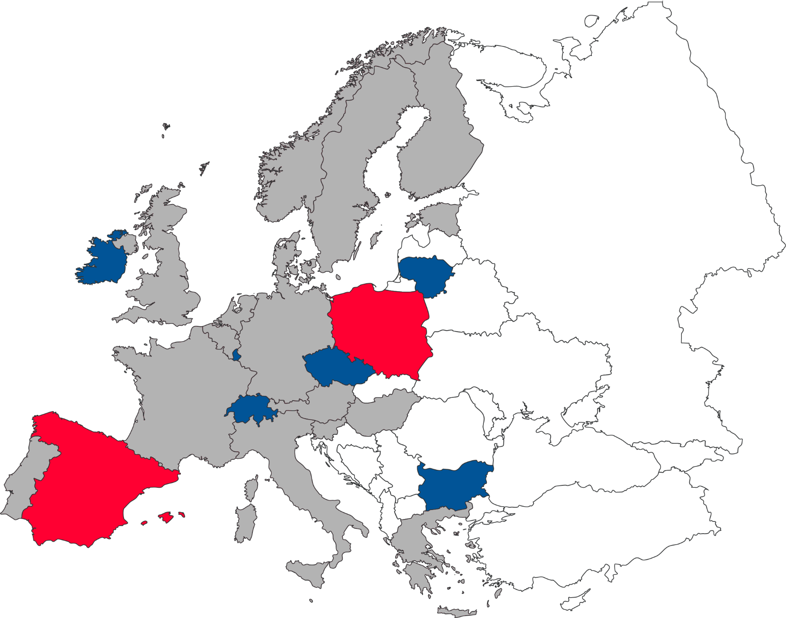
Jak jest w Europie
najbardziej zaawansowane rozwiązanie
wstępnie wypełnione
zeznanie online
brak podobnego rozwiązania
brak danych

Slide 4
10 lat PIT: 2008-2018
(w mln)

Slide 5
Co to jest Twój e-PIT
Twój e-PIT to zeznanie podatkowe PIT-37 lub/i PIT-38,
dostępne od 15 lutego w serwisie podatki.gov.pl
PIT przygotowany jest automatycznie - nie musisz składać żadnego wniosku w tej sprawie.

Slide 6
Twój e-PIT
. Prosty i Przyjazny
oszczędzasz czas
zawsze prawidłowo
zawsze na czas
szybszy zwrot, max 45 dni
+
+
+
+

Slide 7
Usługa Twój e-PIT to:
0
1/4 podatników*: 4 mln
kliknięć
osoby rozliczające się indywidualnie bez ulg i odliczeń
mogą nie robić nic, a 30 kwietnia PIT-37 będzie rozliczony
lub tylko
2
1/4 podatników*: 3,9 mln
kroki
osoby rozliczające się wspólnie z małżonkiem,
bez ulg i odliczeń
  zaznaczają wspólne rozliczenie
  akceptują zmianę
* Spośród rozliczających się bez pośrednictwa płatnika.

Slide 8
Uruchomienie usługi Twój e-PIT
Do systemu wpłynęło 35 mln dokumentów od płatników.
Na tej bazie przygotowaliśmy dla podatników PIT-37 i PIT-38.
Prawie 23 mln PIT-37 i 250 tys. PIT-38.

Slide 9
Twój e-PIT w przyszłości
II etap od 2020
do zeznań wypełnianych przez urząd dołączą PIT-36, PIT-36L i PIT-28
dane, na podstawie których wypełniane będą zeznania, zostaną rozszerzone o informacje o wpłaconych przez podatnika zaliczkach na PIT i dane z rejestrów państwowych, np. KSI ZUS, PESEL itp.

Slide 10
Twój e-PIT
czeka na ciebie
od 15 lutego do 30 kwietnia
na podatki.gov.pl

Slide 11
Twój e-PIT
prosty i przyjazny

